Slide 1


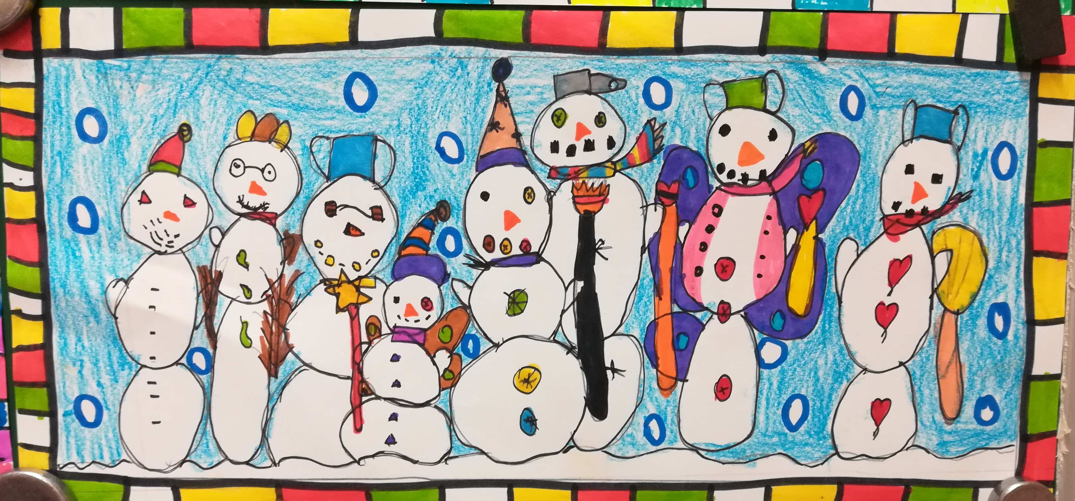
Hóemberkék
12. foglalkozás
csoportkép alkotása

Slide 2
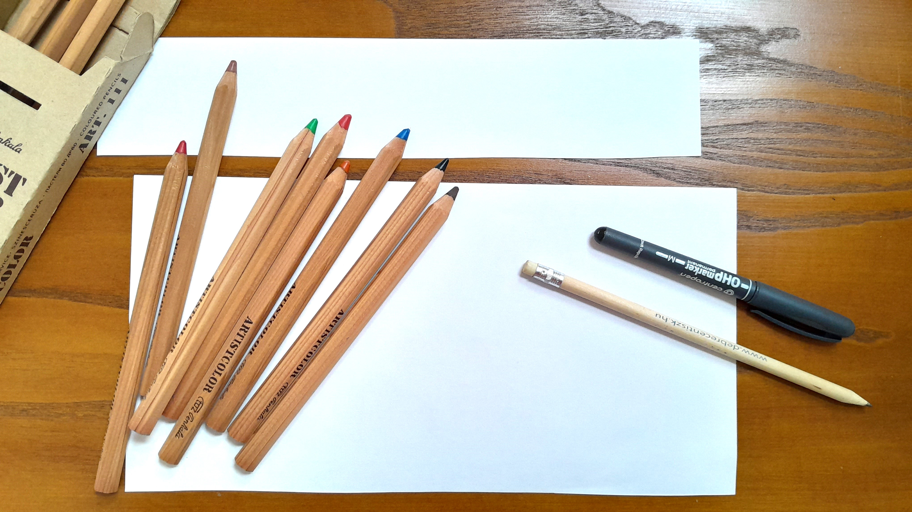
ESZKÖZÖK
Fehér műszaki rajzlap átméretezve
kb. 29 x 15 cm-re
Grafit és színes ceruzák
Fekete alkoholos filc, színes filctollak

Slide 3
PEDAGÓGIAI CÉLOK
Vizuális nevelés:
Karakterérzék, formaérzék
Tudatos színhasználat
Szabálytartás
A komponálás képességének fejlesztése
Takarás, előtér-háttér kifejezése
Kompozíciós rend teremtése
Szociális kompetenciafejlesztés:
Egyéni látásmód hangsúlyozása

Slide 4
Az óra menete
1. ráhangolódás
2. az alkotófolyamat lépései:
  1. Keret tervezése
  2. hóembercsoport rajzolása, kiemelése
  3. színezés, díszítés
  4. Háttér kitöltése
  3. reflexió

Slide 5
Ráhangolódás
- Játsszunk! Utánozzátok a mozdulataimat!
  - kabátot, sapkát, sálat, kesztyűt húzunk
  - hógolyót gyúrunk, hógolyózunk
  - egy hógolyót a hóban görgetünk, egyre nagyobbá növeljük
  - hóembert építünk, felöltöztetjük
- Ha mindenkinek elkészült a saját hóembere, képzeljétek el, ahogy vidáman összeállnak egy fotózáshoz. Csoportot alkotnak: ki elől, ki hátul áll.
Kisebbek, nagyobbak. Különböznek, ahogyan ti is.

Slide 6
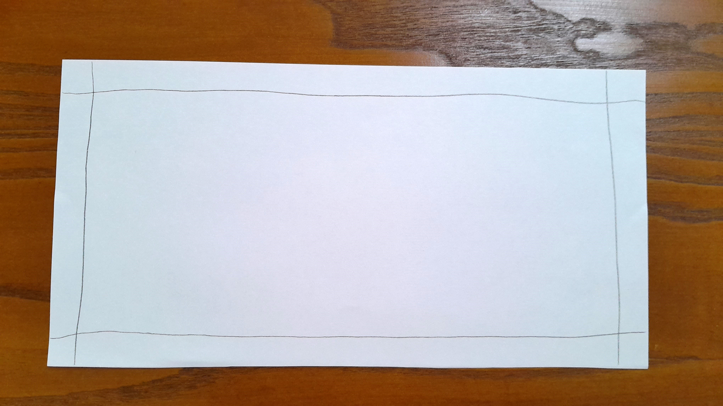
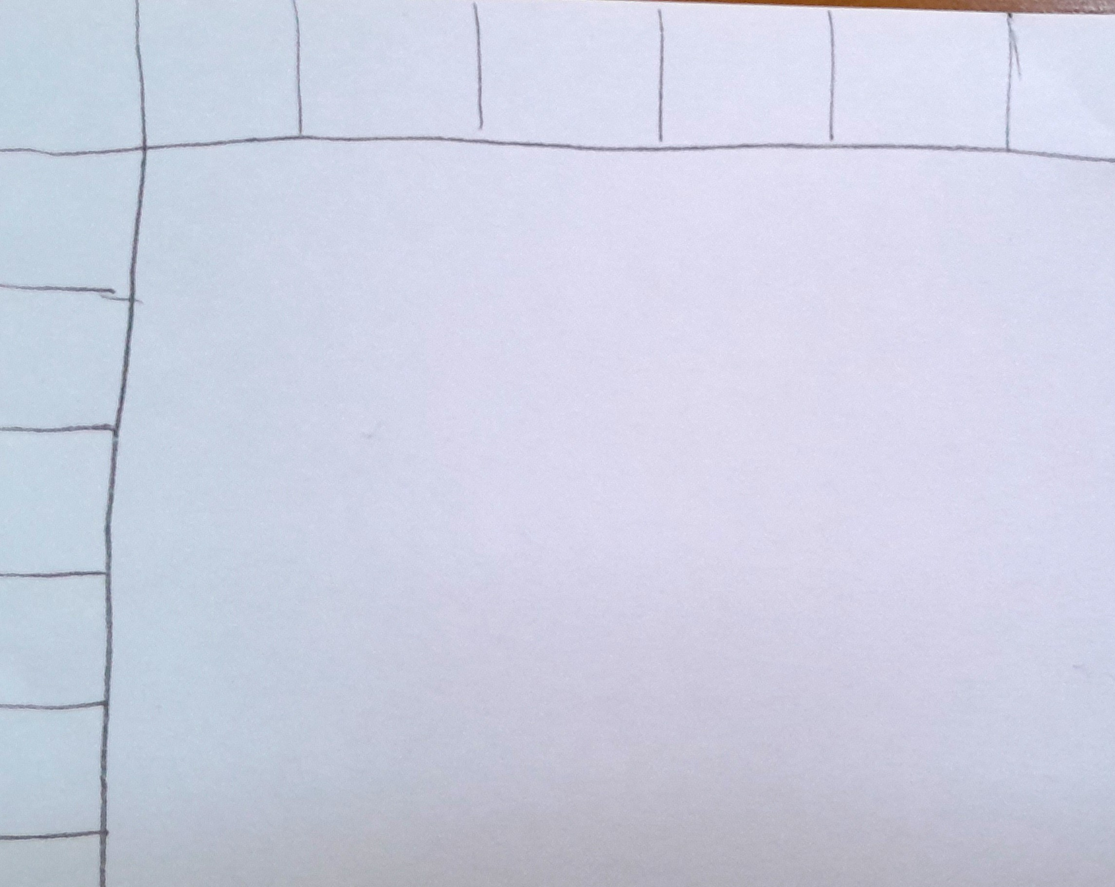
Az alkotófolyamat lépései
1. keret tervezése
FEKVE TEGYÉTEK MAGATOK ELÉ A LAPOT!
CERUZÁVAL RAJZOLJATOK EGY KERETET A
PAPÍR SZÉLÉTŐL EGY UJJNYI TÁVOLSÁGRA!
OSSZÁTOK FEL EGYENLŐ RÉSZEKRE AZ ÍGY KAPOTT CSÍKOT!

Slide 7
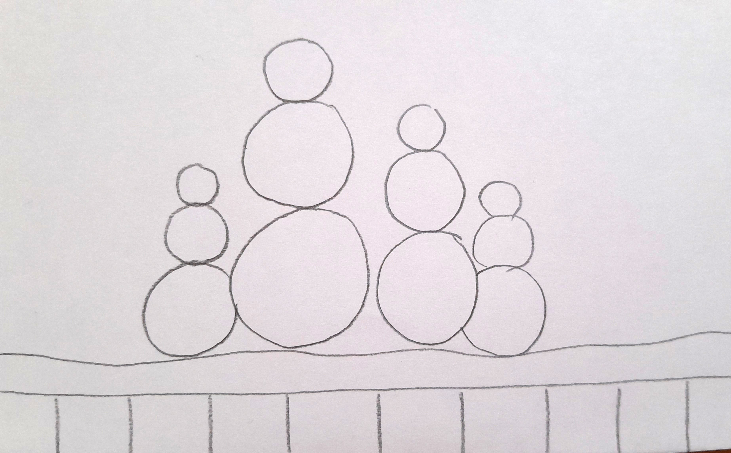
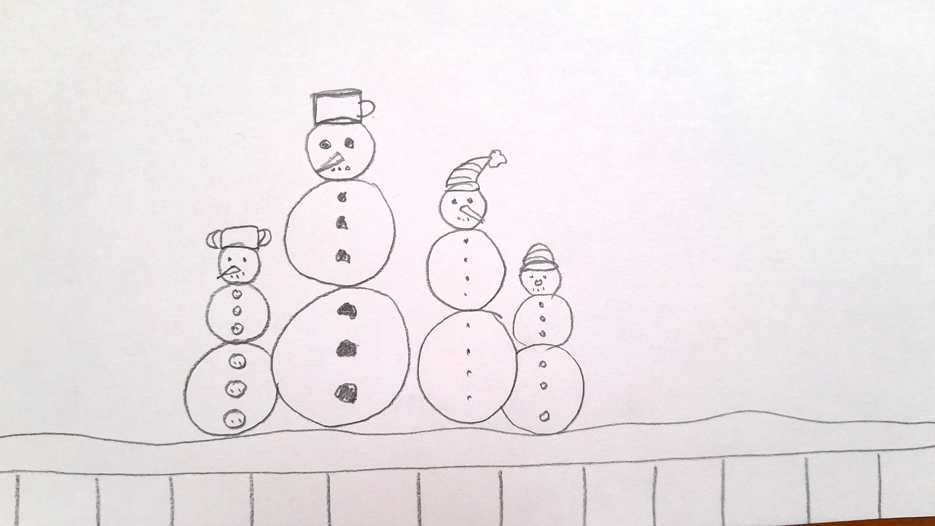
2. Hóembercsoport rajzolása, kiemelése
RAJZOLJATOK EGY HÓCSÍKOT, MIELŐTT A HÓEMBEREKET RAJZOLNÁTOK!
AZ ELSŐ HÓEMBERT KÖZÉPRE HELYEZZÉTEK, A TÖBBIT MELLÉ SORBAN A LAP SZÉLÉIG.
HA SOK FIGURÁT RAJZOLTOK, AKKOR NÉHÁNY HÁTRA, AZ ELSŐK MÖGÉ FOG KERÜLNI. TAKARNI FOGJÁK EGYMÁST.
HÚZZÁTOK ÁT A VONALAKAT FEKETE ALKOHOLOS FILCCEL!

Slide 8
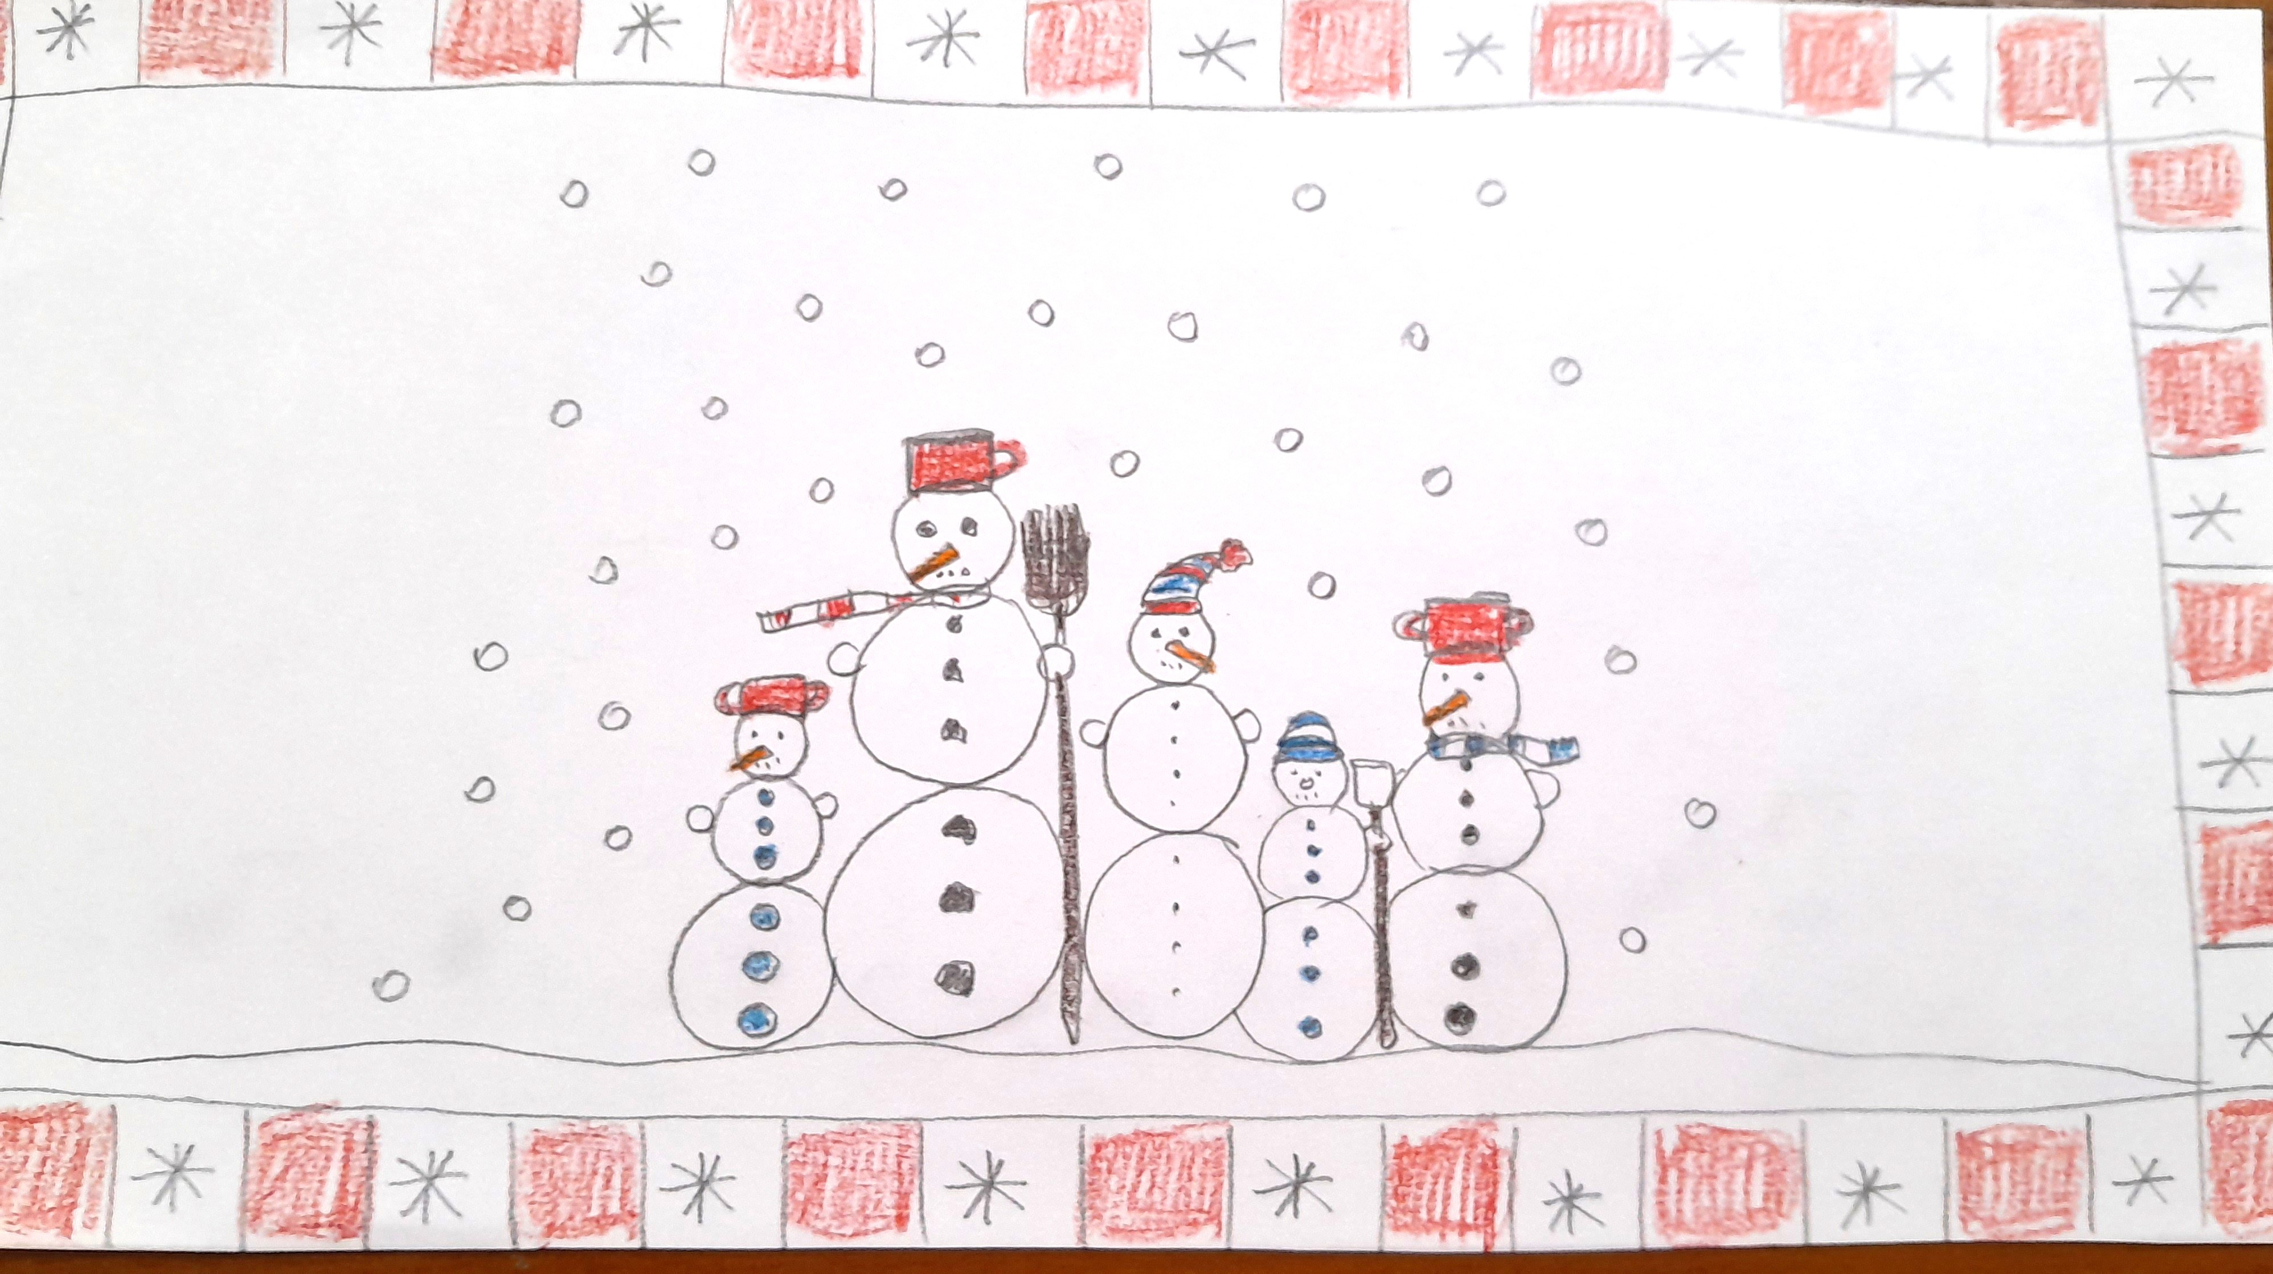
3. színezés, díszítés
ÖLTÖZTESSÉTEK FEL A HÓEMBEREKET!
LEGYEN RAJTUK FEJFEDŐ, SÁL, KEZÜKBEN SEPRŰ, LAPÁT!
LEGYENEK KÜLÖNLEGESEK!
RAJZOLJATOK A KERETBE IS MINTÁKAT, ÉS SZÍNEZZÉTEK HASONLÓ SZÍNEKKEL, MINT A FIGURÁKAT!

Slide 9

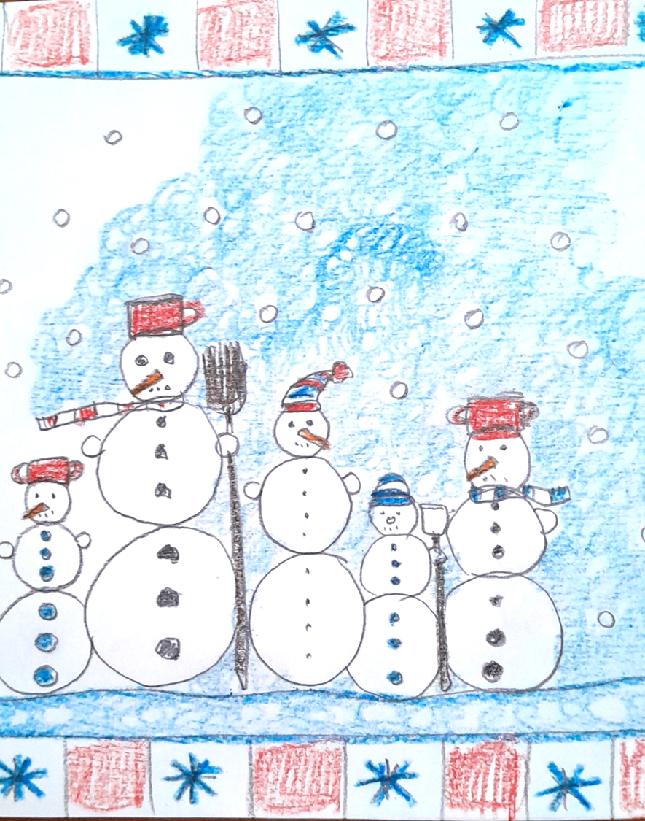
4. A háttér kitöltése
A HÁTTÉRBEN HULLHAT A HÓ, RAJZOLHATTOK HÓPELYHEKET.
KÉKKEL, APRÓ KIS KÖRKÖRÖS MOZDULATTAL SZÍNEZZÉTEK BE A HÓEMBEREK MÖGÖTTI TERET!

Slide 10
reflexió
- MIBŐL GYÚRTUK A HÓEMBEREKET?
- TUDJÁTOK-E, MI A HÓ?
- MESÉLJÉTEK EL A HÓ KELETKEZÉSÉNEK FOLYAMATÁT!
- ISMERTEK-E MÉG CSAPADÉKFAJTÁKAT?
- TEGYÜK KI A RAJZAITOKAT A TÁBLÁRA! MESÉLJETEK A HÓEMBEREITEKRŐL! KÜLÖNLEGESEK, EGYÉNISÉGEK-E?
SIKERÜLT-E CSOPORTKÉPEKET ALKOTNOTOK? ALKALMAZTATOK-E TAKARÁST?

Slide 12
